Slide 1

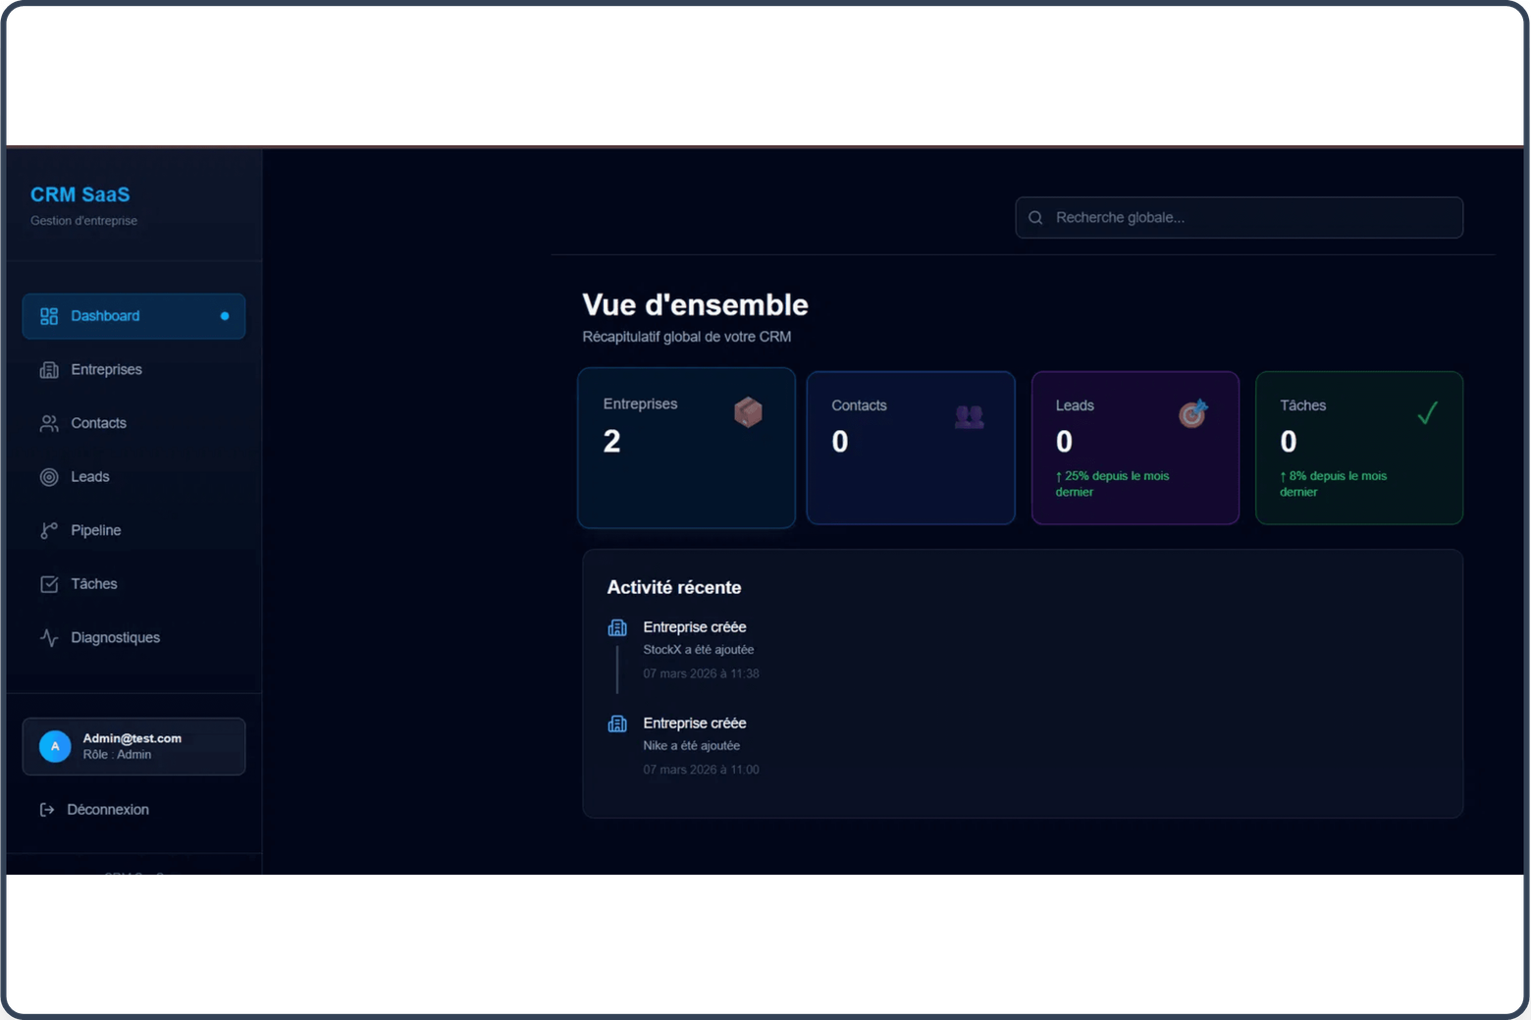
Projet CRM SaaS
Aziz Tlili M1 MIAGE 2025-2026
Next.js + Supabase + Brevo
Notes:
Bonjour à toutes et à tous. Je suis Aziz Tlili et je suis ravi de vous présenter mon projet de Master MIAGE : un CRM SaaS moderne. Ce projet vise à révolutionner la gestion de la relation client grâce à des technologies de pointe. Nous avons mis l'accent sur la performance, l'expérience utilisateur et la sécurité des données. Nous allons voir comment cette solution répond aux défis actuels des entreprises. Passons maintenant au contexte et aux problématiques que ce CRM adresse.

Slide 2

Centralisation des données
Éviter la fragmentation des données clients et marketing au sein d'une interface unique et sécurisée.
Automatisation Marketing
Mettre en place des processus de communication digitale efficaces pour optimiser la relation client.
Contexte & Objectifs Pédagogiques
Analyse de Performance
Visualiser les performances commerciales et marketing via des tableaux de bord intelligents et en temps réel.
Maîtrise du Cycle Projet
Valider les compétences techniques et transversales, de la conception au déploiement en production.
Notes:
Notre CRM répond aux défis de la gestion client moderne. Le problème principal est la fragmentation des données, souvent éparpillées dans des fichiers Excel. Ce projet centralise toutes les informations clients pour un suivi commercial optimal. Il permet aussi une collaboration d'équipe fluide et un accès sécurisé aux données. Voyons maintenant comment une architecture Full SaaS rend cela possible.

Slide 3

Next.js 16
Supabase
Framework React avec App Router pour des performances optimales et un rendu hybride (SSR/SSG).
Backend-as-a-Service (BaaS) gérant la base PostgreSQL, l'Auth et le temps réel sans serveur.
Brevo
Vercel
Service d'emailing SaaS pour l'automatisation des campagnes et le suivi des interactions marketing.
Plateforme de déploiement cloud assurant une scalabilité immédiate et une intégration CI/CD native.
Architecture Full SaaS
Zéro Serveur
Sécurité Gérée
Aucune administration système requise, permettant de se concentrer sur la logique métier.
Protection native assurée par les plateformes SaaS (SSL, Firewall, Isolation des données).
Notes:
Pour une scalabilité immédiate, nous avons opté pour une architecture Full SaaS. Next.js 16 assure des performances optimales et un rendu hybride. Supabase gère la base de données, l'authentification et le temps réel sans serveur. Brevo automatise les campagnes emailing et le suivi marketing. Vercel déploie le tout avec une intégration CI/CD native. Cette approche zéro serveur nous permet de nous concentrer sur la logique métier. La sécurité est gérée nativement par ces plateformes. Ensuite, nous verrons comment un workflow de développement professionnel soutient cette architecture.

Slide 4
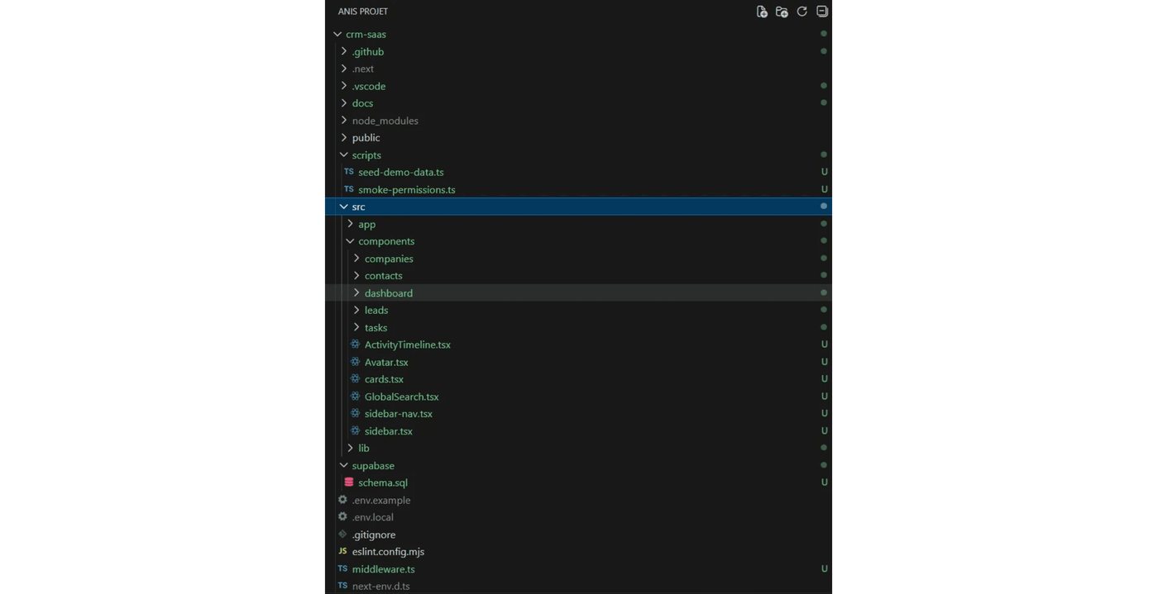
Gestion de Code
Déploiement Continu
Utilisation de Git et GitHub pour le versioning, la gestion des branches et des Pull Requests.
Intégration CI/CD via Vercel : chaque commit sur la branche principale déclenche un déploiement.
Pratiques Serverless
Qualité Logicielle
Architecture sans serveur permettant une maintenance simplifiée et une scalabilité automatique.
Workflow structuré garantissant la stabilité du code entre les environnements de dev et de prod.
Workflow DevOps & CI/CD
Notes:
Un workflow de développement professionnel est essentiel pour ce projet. Nous utilisons Git et GitHub pour le versioning et les Pull Requests. Vercel assure un déploiement continu : chaque commit sur la branche principale déclenche un déploiement. Cette architecture serverless simplifie la maintenance et garantit une scalabilité automatique. Ce workflow structuré assure la stabilité du code entre les environnements. Voyons maintenant la conception de notre base de données relationnelle robuste.

Slide 5

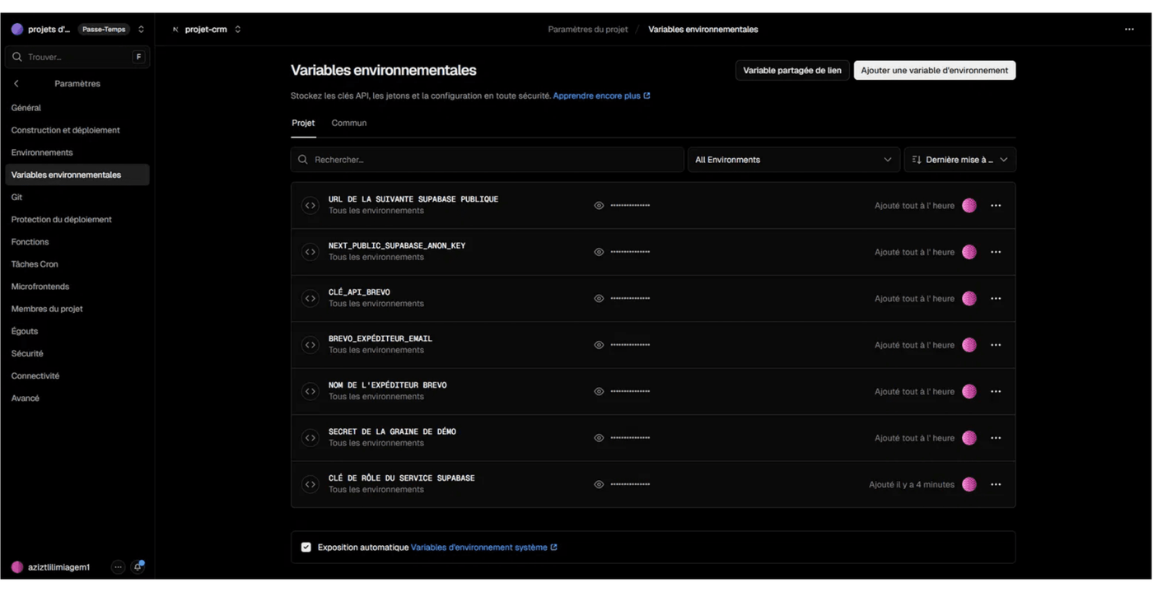
Plateforme Vercel
Gestion des Secrets
Hébergement optimisé pour Next.js avec déploiement automatique et scalabilité globale.
Configuration sécurisée des variables d'environnement (Clés API Supabase, Brevo, etc.).
Sécurité & HTTPS
Disponibilité
Certificats SSL natifs et protection contre les attaques DDoS assurés par l'infrastructure Vercel.
Infrastructure Edge garantissant des temps de réponse ultra-rapides partout dans le monde.
Hébergement & Configuration Cloud
Notes:
L'hébergement cloud est crucial pour la performance et la sécurité. Vercel optimise l'hébergement pour Next.js, avec déploiement automatique et scalabilité globale. La gestion des secrets est sécurisée, protégeant nos clés API. Vercel assure aussi les certificats SSL et la protection DDoS. Cette infrastructure Edge garantit des temps de réponse ultra-rapides. Ensuite, nous aborderons la conception de notre base de données relationnelle robuste.

Slide 6
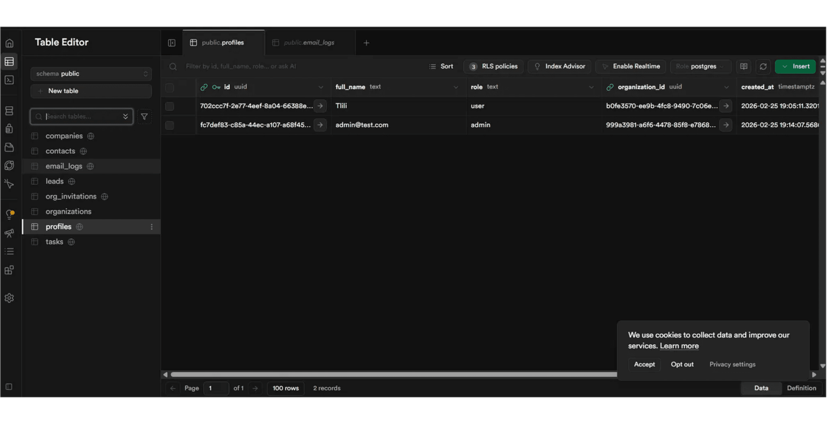
Structure Relationnelle
Isolation Multi-tenant
Conception de tables PostgreSQL (companies, contacts, leads, tasks) avec relations fortes pour l'intégrité des données.
Architecture SaaS garantissant l'étanchéité des données par organisation via des clés étrangères et des vues SQL.
Sécurité PostgreSQL
Logique Serverless
Mise en place de politiques Row Level Security (RLS) pour filtrer les accès directement au niveau de la base.
Utilisation des API Routes de Next.js pour orchestrer les interactions entre le frontend et Supabase.
Modélisation & Backend
Notes:
La conception d'une base de données relationnelle robuste est le pilier de notre solution. Nous avons structuré des tables PostgreSQL clés comme 'companies', 'contacts', 'leads' et 'tasks', avec des relations fortes pour garantir l'intégrité des données. L'isolation multi-tenant est cruciale ici, elle assure que chaque organisation voit uniquement ses propres données. Nous utilisons les politiques Row Level Security directement dans PostgreSQL pour filtrer les accès. Les API Routes de Next.js orchestrent toutes les interactions avec Supabase. Maintenant, voyons comment nous sécurisons l'accès à ces données.

Slide 7
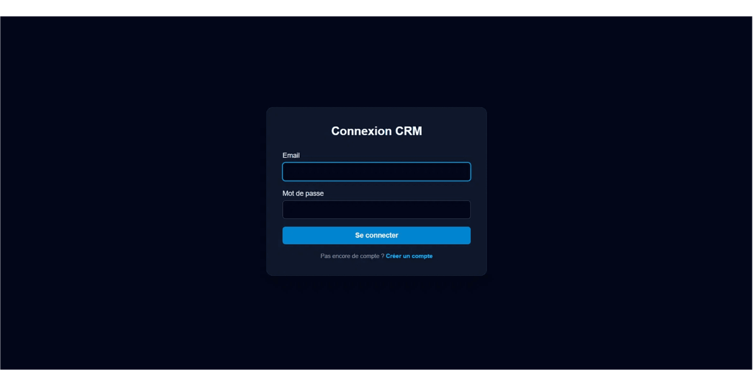
Supabase Auth
Gestion des Rôles
Gestion sécurisée des sessions via JWT. Support natif du signup, login et reset password.
Système de permissions différenciées pour les administrateurs, commerciaux et utilisateurs standards.
Validation SSR
Isolation Multi-tenant
Vérification systématique des droits d'accès côté serveur pour protéger les routes sensibles.
Row Level Security (RLS) garantissant l'étanchéité totale des données entre les organisations.
Sécurité & Isolation
Notes:
La sécurité des accès et l'isolation des données sont fondamentales pour notre CRM. Nous utilisons Supabase Auth pour une gestion robuste des sessions, avec des JWT pour une sécurité accrue. Ensuite, la gestion des rôles permet des permissions différenciées, adaptées à chaque utilisateur. Mais le point clé, c'est le Row Level Security qui garantit une isolation totale des données entre les organisations. Chaque client ne voit que ses propres informations, c'est crucial. Après cette fondation sécurisée, voyons comment une interface intuitive rend tout cela accessible.

Slide 8
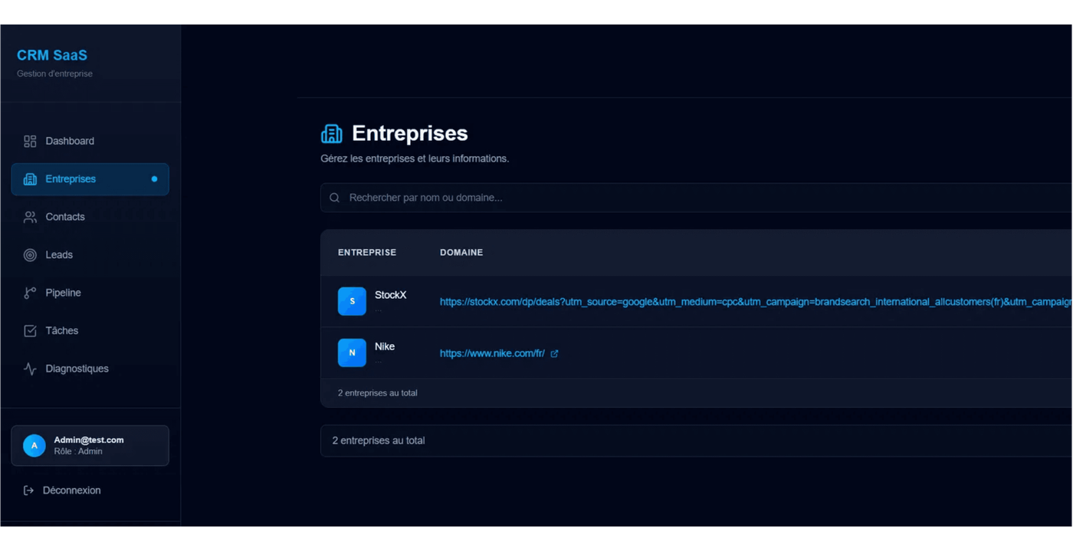
CRM Complet
Relations Métiers
Gestion agile (CRUD) des fiches clients, entreprises et prospects au sein d'une interface unifiée.
Association intelligente entre les contacts et leurs entreprises pour une vision 360° du client.
Suivi des Leads
Recherche & Filtres
Historique détaillé des interactions, attribution commerciale et suivi rigoureux des opportunités.
Système de recherche globale et filtres dynamiques pour une exploitation rapide de la base de données.
Gestion des Données Métiers
Notes:
Après la sécurité, l'efficacité passe par une interface intuitive pour la gestion métier. Notre CRM offre une gestion complète des fiches clients, entreprises et prospects, tout est unifié. Nous avons aussi des relations intelligentes entre les contacts et leurs entreprises, pour une vision 360 degrés. Et pour ne rien rater, un historique détaillé des interactions et un suivi rigoureux des opportunités. Enfin, une recherche globale et des filtres dynamiques permettent de retrouver l'information en un clin d'œil. Voyons comment on visualise tout ça.

Slide 9
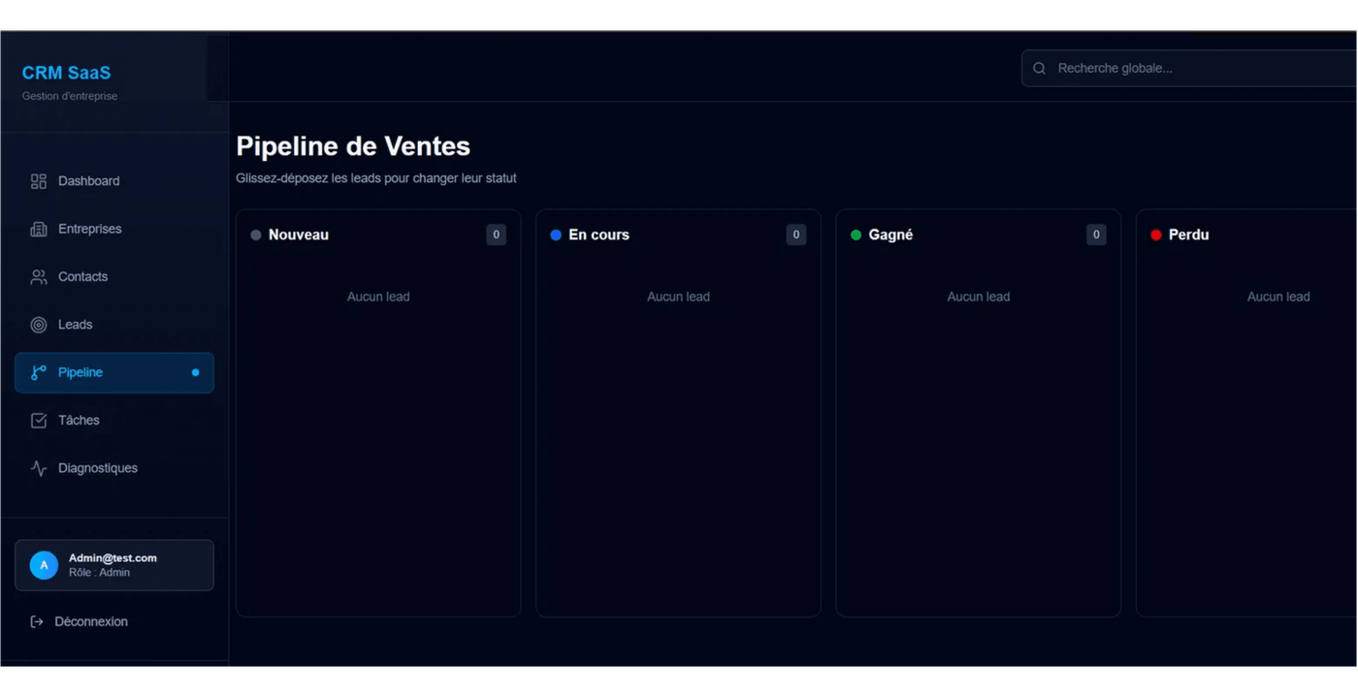
Pipeline & Gestion des Tâches
Vue Kanban
Drag & Drop
Organisation visuelle du tunnel de vente pour une clarté immédiate sur l'état des opportunités.
Changement de statut intuitif permettant de faire progresser les leads dans le cycle de vente.
Productivité
Réactivité
Création de tâches, rappels et planification intégrée pour ne manquer aucune relance.
Notifications des échéances pour assurer un suivi rigoureux des étapes du cycle de vente.
Notes:
Cette interface intuitive se prolonge avec le pilotage visuel du cycle de vente. On utilise une vue Kanban, super claire pour voir l'état de toutes les opportunités. Le Drag & Drop rend le changement de statut intuitif, on fait progresser les leads facilement. Pour la productivité, on peut créer des tâches, des rappels, et planifier des relances directement dans le système. Et les notifications d'échéances garantissent un suivi rigoureux. Mais comment on communique avec les clients ?

Slide 10
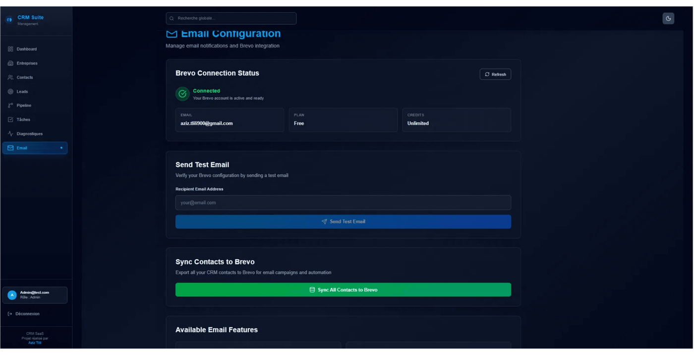
Intégration Brevo
Modèles Dynamiques
Connexion via API/SMTP pour l'envoi d'emails automatiques déclenchés par des événements CRM.
Utilisation de templates personnalisables pour assurer une communication cohérente et professionnelle.
Suivi des Performances
Historique Centralisé
Analyse en temps réel des taux d'ouverture et de clics pour mesurer l'efficacité des actions digitales.
Archivage automatique de toutes les communications sortantes au sein de la fiche contact.
Automatisation & Emailing
Notes:
Pour l'automatisation marketing et la communication digitale, nous avons intégré Brevo. Cette connexion API/SMTP permet d'envoyer des emails automatiques, déclenchés par des événements CRM. On utilise des modèles dynamiques, personnalisables, pour une communication cohérente et pro. On peut aussi suivre les performances en temps réel, avec les taux d'ouverture et de clics. Et toutes les communications sortantes sont archivées dans la fiche contact. Enfin, comment on mesure tout ça ?

Slide 11
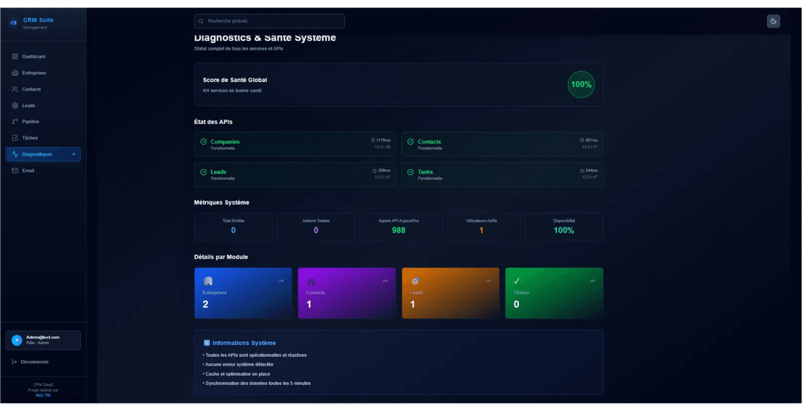
Visualisation & Pilotage KPI
Indicateurs Commerciaux
Performance Marketing
Suivi du CA total, du volume du pipeline et du taux de conversion des prospects en clients.
Analyse de l'efficacité des campagnes emailing et du taux d'engagement des contacts.
Graphiques Dynamiques
Aide à la Décision
Visualisation de l'évolution de l'activité et de la répartition des leads par statut en temps réel.
Tableaux de bord intelligents permettant un pilotage stratégique basé sur des données fiables.
Notes:
Après avoir vu l'automatisation, on se tourne vers la visualisation des performances. Notre dashboard analytique est le cœur du pilotage. Il affiche les indicateurs commerciaux clés, comme le chiffre d'affaires total et le taux de conversion. On peut aussi analyser l'efficacité de nos campagnes emailing. Les graphiques dynamiques montrent l'évolution de l'activité et la répartition des leads en temps réel. Ces tableaux de bord intelligents sont une aide précieuse à la décision, basée sur des données fiables. Ils offrent une vision claire pour un pilotage stratégique. C'est une base solide pour le projet. Et ce projet a été une opportunité unique de consolider un socle de compétences techniques très solide.

Slide 12
Développement Web
Backend & Data
Maîtrise de React & Next.js 16
Modélisation PostgreSQL
Typage statique avec TypeScript
Sécurité Row Level Security (RLS)
Design responsive (Tailwind CSS)
Logique Serverless (API Routes)
Gestion du routing dynamique
Gestion d'authentification (JWT)
Compétences Acquises & Validées
Intégration SaaS
DevOps & Projet
Emailing automatisé (Brevo)
Workflow Git & GitHub (CI/CD)
Backend-as-a-Service (Supabase)
Gestion de projet de bout en bout
Déploiement Cloud (Vercel)
Résolution de problèmes techniques
Connexion d'APIs externes
Architecture Multi-tenant
Notes:
Ce projet a vraiment été une opportunité unique de consolider un socle de compétences techniques très solide. J'ai pu approfondir ma maîtrise de React et Next.js 16, en utilisant TypeScript pour un code robuste et maintenable. Côté backend, j'ai modélisé des bases de données PostgreSQL avec une sécurité RLS, et j'ai géré l'authentification via JWT. L'intégration de services SaaS comme Brevo pour l'emailing et Supabase a été cruciale. Le déploiement sur Vercel et la gestion de projet de bout en bout ont complété cette expérience. Maintenant, passons à la pratique avec une démonstration concrète de ce que nous avons construit.

Slide 13




Dashboard
CRM Agile
Pilotage en temps réel des indicateurs clés et de l'activité commerciale.
Gestion fluide des contacts, entreprises et opportunités métiers.
Démonstration & Jeu de Tests
Pipeline Kanban
Emailing Brevo
Suivi visuel du tunnel de vente avec gestion intuitive par drag & drop.
Automatisation des communications et analyse des performances marketing.
Notes:
Après avoir détaillé les compétences acquises, il est temps de passer à la démonstration en direct. Je vais vous montrer comment notre CRM fonctionne en pratique. Nous commencerons par le Dashboard, qui offre un pilotage en temps réel des indicateurs clés. Ensuite, je vous présenterai le CRM Agile, pour la gestion fluide des contacts et opportunités. Le Pipeline Kanban, avec son système de drag & drop, vous montrera comment nous suivons visuellement le tunnel de vente. Et enfin, nous verrons l'automatisation des communications avec l'emailing Brevo. Après cette démo, nous pourrons conclure sur les perspectives d'évolution.

Slide 14
Bilan du Projet
Ce projet a permis de réaliser un CRM Full SaaS fonctionnel répondant aux exigences académiques et aux besoins réels de gestion client.
Validation d'une architecture moderne combinant Next.js, Supabase et Brevo avec un workflow DevOps professionnel.
Conclusion & Perspectives
Évolutions Futures
Intelligence Artificielle : Intégration de modèles de scoring prédictif pour qualifier automatiquement les leads.
Mobilité : Développement d'une application mobile native pour faciliter le suivi commercial sur le terrain.
Démonstration : Présentation du workflow complet et passage au jeu de tests en direct.
Notes:
Pour conclure, ce projet a été une opportunité incroyable de développer un CRM Full SaaS fonctionnel. J'ai validé une architecture moderne, combinant Next.js, Supabase et Brevo, avec un workflow DevOps professionnel. Pour l'avenir, on pourrait intégrer de l'intelligence artificielle pour le scoring des leads. On pourrait aussi développer une application mobile native pour les commerciaux sur le terrain. C'est une base solide pour de futures évolutions.

